Slide 1

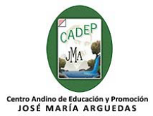

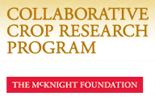
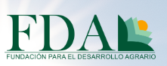
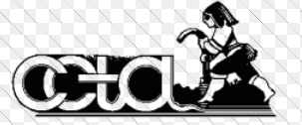
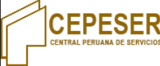
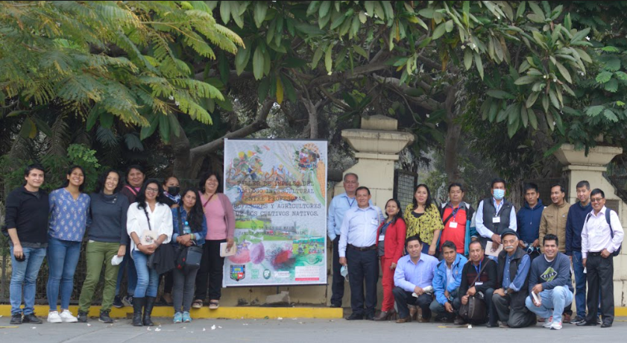
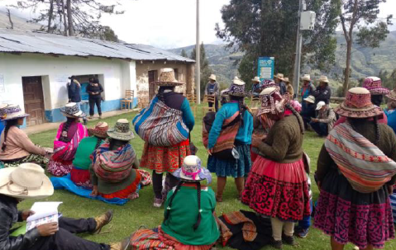
Proyecto
Escuelas rurales y las cambiantes montañas tropicales andinas: la alianza intercultural con la agricultura familiar agrobiodiversa
2021-2023
Aprendizajes de trabajar con escuelas rurales y sus potencialidades como impulsora de conocimientos locales sobre la agricultura andina
Puembo, Ecuador, 13 de julio 2022

Slide 2
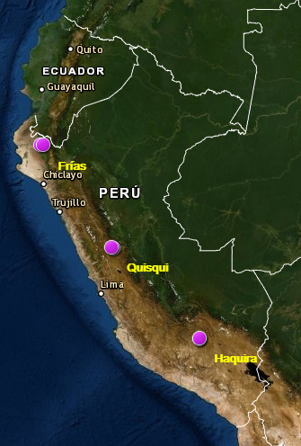
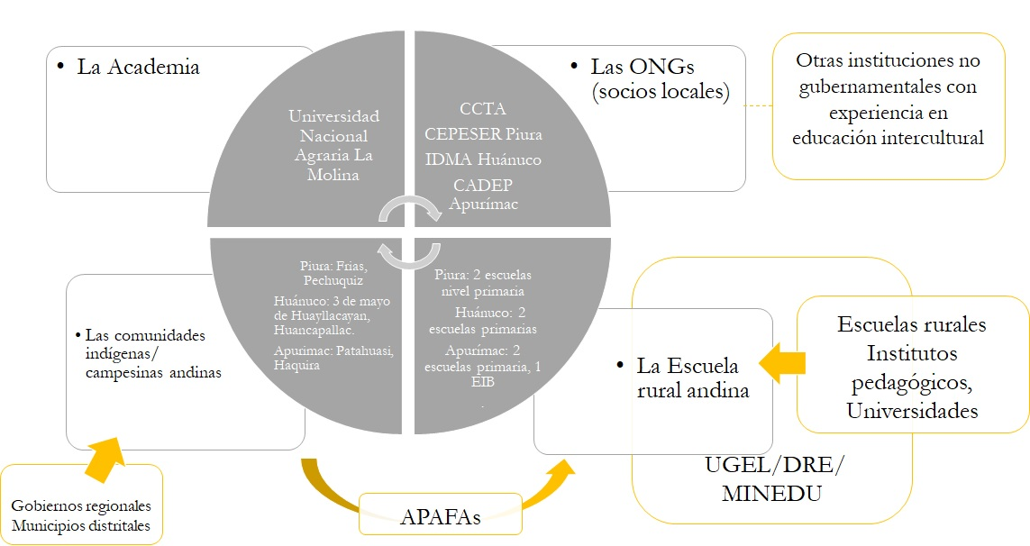
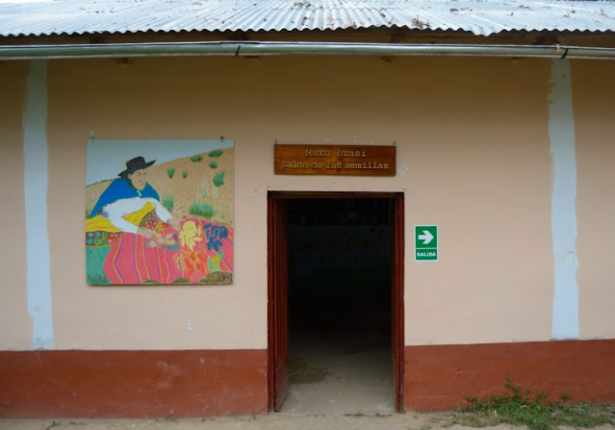
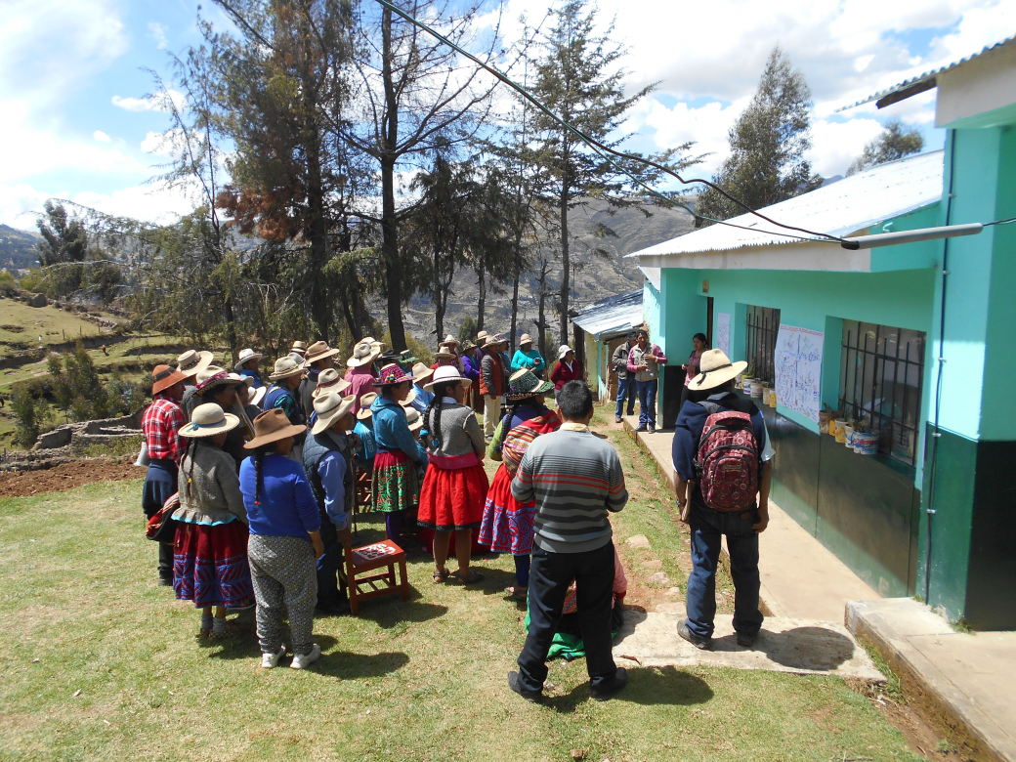
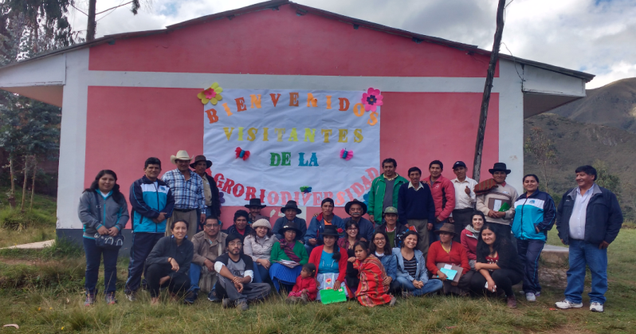
El Proyecto: dónde estamos y quiénes somos
5to y 6to de primaria

Slide 3
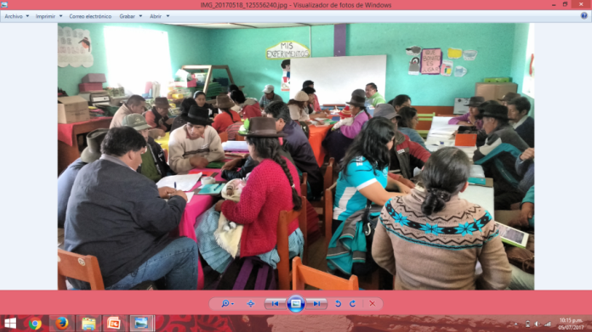
¿Qué entendemos por institucionalidad?
Una comunidad educativa que a nivel local se apropia e implementa una propuesta pedagógica intercultural que se replica y enriquece cada año escolar, siendo reconocido y respaldado por autoridades políticas del sector educación y por el medio educativo.
Notes:
A nivel local la comunidad educativa (DOCENTES, ALUMNOS, PADRES Y MADRES) se apropia e implementa una propuesta pedagógica intercultural (RELACIONES DE PARIDAD, DIALOGO DE SABERES, CONTEXTUALIZACION) que se replica y enriquece cada año escolar, siendo reconocido y respaldado por autoridades políticas del sector educación y por el medio educativo.
(La entendemos como conjuntos de normas y relaciones establecidas entre actores, considerando el contexto donde se desarrollan, y conjunto de principios éticos, valores comunes para los miembros de una institución. Actores y miembros de la institución cumplen con estas normas y principios ético)

Slide 4
¿Cómo se forma la institucionalidad? ¿Cómo se desarrolla?
A nivel local: docentes, padres y madres de familia (agricultores)
Respeto y empatía (docentes y padres y madres de familia)
Reconociendo liderazgos, intereses comunes y diversidad de personalidades (docentes)
Promoviendo que los docentes y padres y madres de familia se reconozcan que son importantes generadores de cambios (empoderamiento)
Incorporando innovaciones educativas en los mecanismos/procedimientos formales de las escuelas (continuidad)
Brindando a docentes marco y metodología pedagógica para promover el diálogo intercultural, con procesos participativos y reflexivos.
Reconociendo la diversidad de contextos regionales
Con socios locales que poseen presencia y son respetados en las regiones de estudio y que actúen como bisagras entre universidad, escuelas y comunidades
Con la Universidad como articulador en el proceso de generación de relaciones de paridad entre la comunidad (APAFAs) y docentes
Promoviendo que padres y madres de familia se integren al proceso de diseño de propuesta educativa intercultural
Involucrando a las instituciones Locales, Regionales y Nacionales tanto del Estado como del sector privado
Notes:
Que piensan los agricultores sobre la escuela y que busca el proyecto sobre una propuesta educativa intercultural

Slide 5
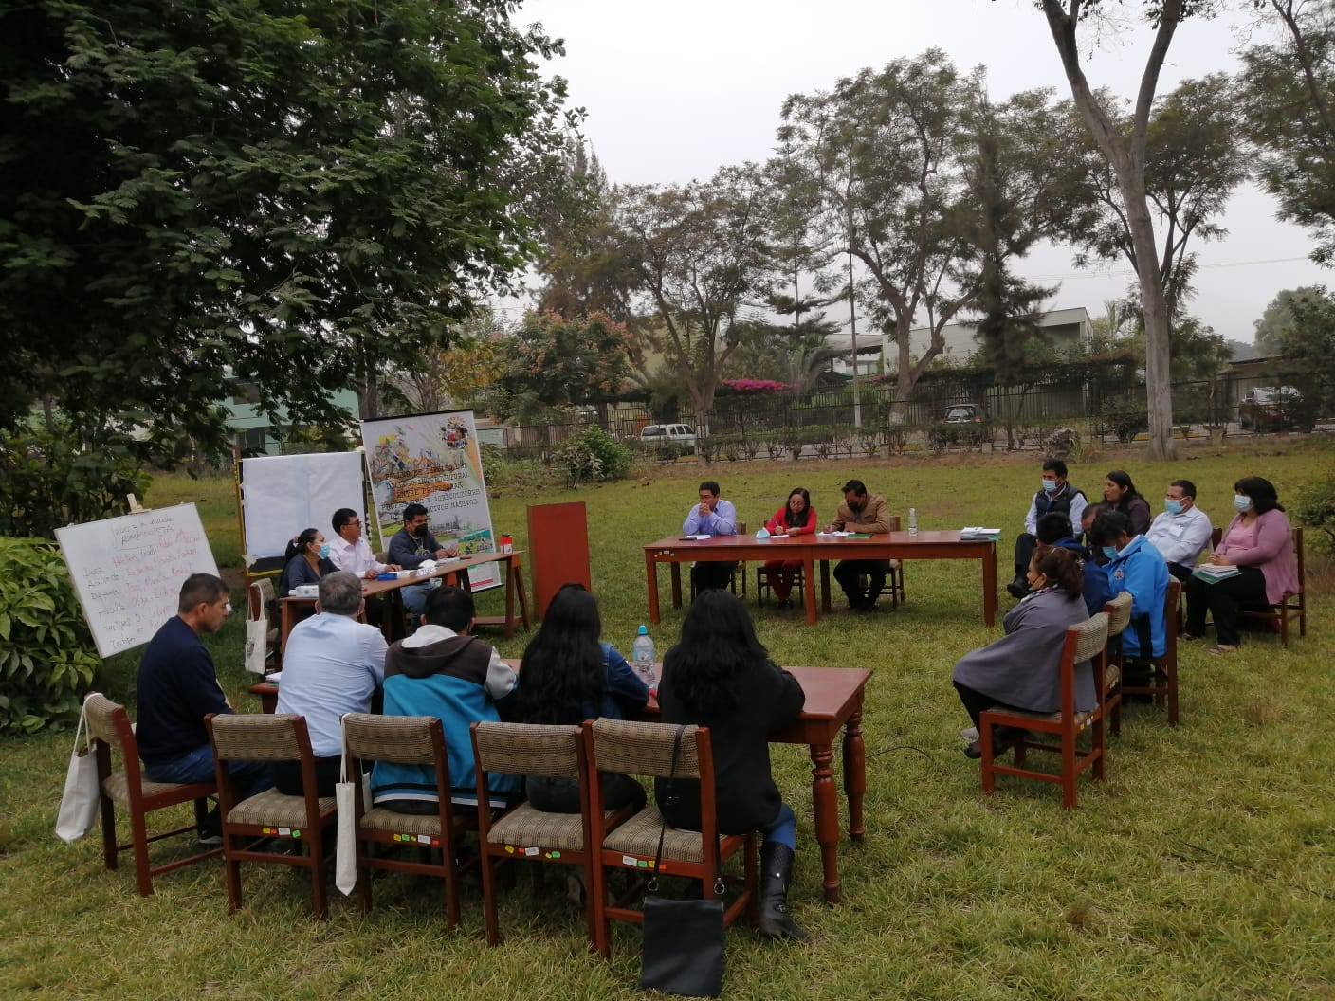
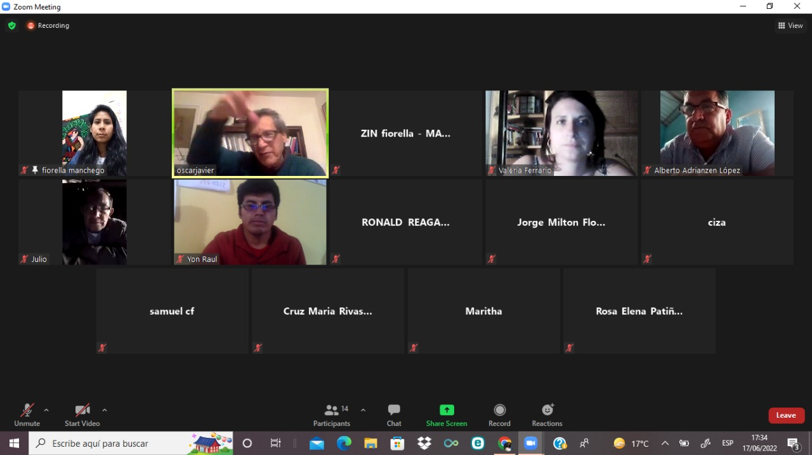
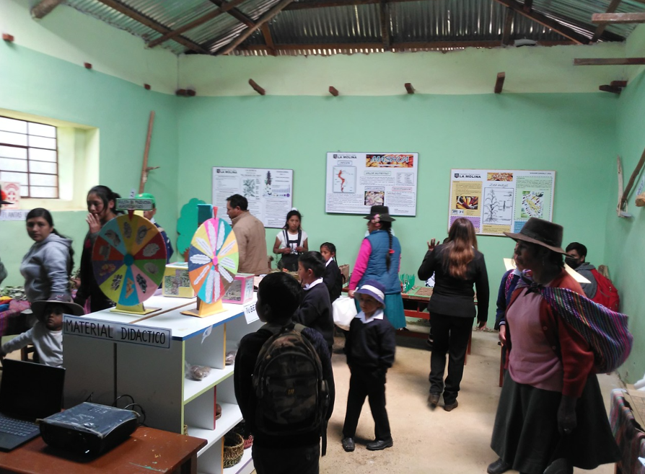
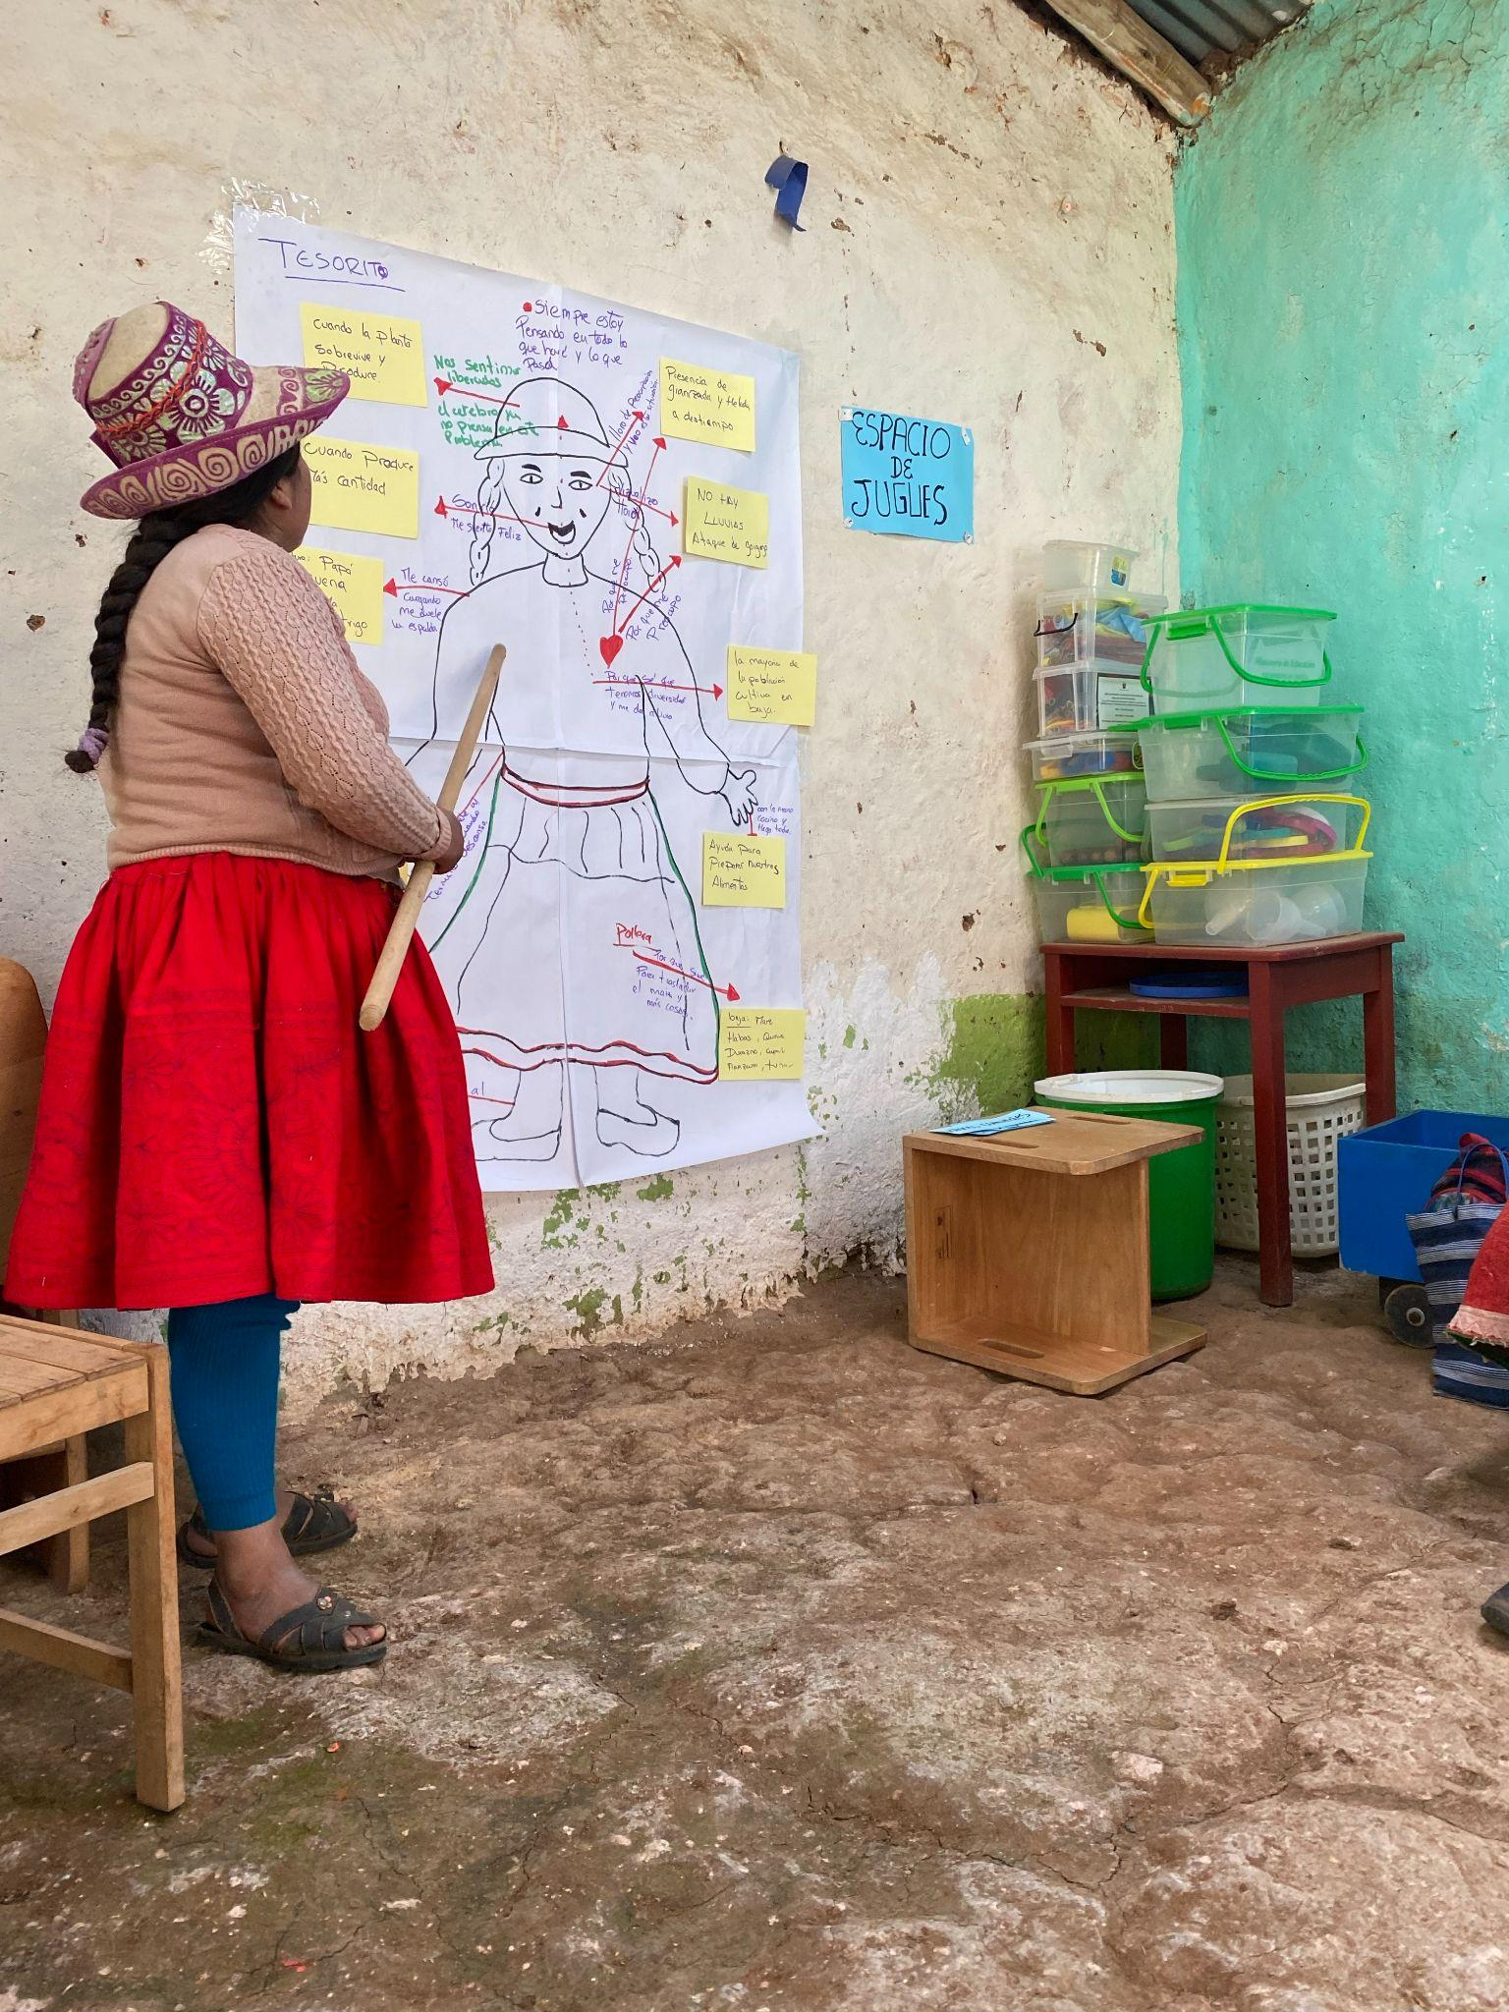
¿Cómo han cambiado las relaciones y cómo se ha ido logrando institucionalidad?
A nivel local: docentes, padres y madres de familia (agricultores)
Se ha identificado el papel clave de los directores/as como interlocutores y actores locales claves en el proceso de impulso de cambios.
Se está incrementando el interés de los docentes en generar innovaciones educativas que podrían incluirse en el currículo escolar, reflejado en la diversidad de propuestas de (actividades/recursos/materiales) que consideran integrar la participación de las APAFAs y comunidades locales.
A través de los directores/as y su iniciativa para poder incluir temáticas del proyecto en su Plan Anual de Trabajo (PAT) que es presentado a la UGEL correspondiente y se proyecto incluir en el Proyecto Educativo institucional (actualizado cada 4 años)
Se han generado redes de comunicación e intercambio de experiencias entre docentes de las 3 regiones.
Las escuelas han participado en concursos educativos a escala nacional siendo reconocidos por sus innovaciones (caso de la Radio en Haquira, Apurímac).
Los padres y madres de familia discuten la posibilidad de que la escuela desarrolle una propuesta educativa intercultural.
Los padres y madres de familia participan en la generación de innovaciones educativas identificando temas prioritarios a incluir en la escuela.
Notes:
Es un proceso pausado, paso a paso, que ya inicio con la reflexión con docentes y con agricultores. Pero al tener una fase previa, ya hay pasos que se están dando como continuación,

Slide 6
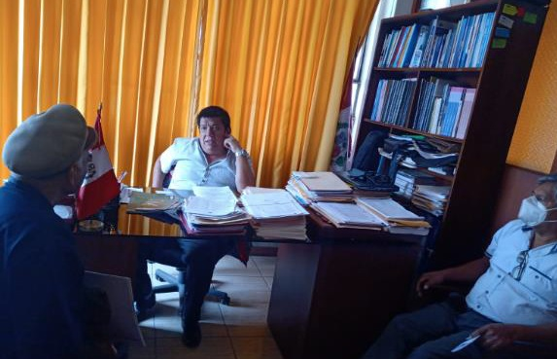
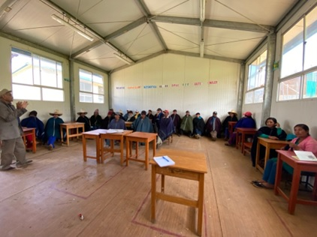
¿Cómo han cambiado las relaciones y cómo se ha ido logrando institucionalidad?
Nivel regional: Instituciones políticas educativas
Se está en proceso de inicio con las autoridades políticas
Se han iniciado conversaciones que incluyen la presentación del Proyecto a las autoridades políticas locales, denominadas Unidades de Gestión Educativa Local(UGEL) y a la Dirección Regional Educativa (DRE) de cada región pero también han mostrado interés en el tema, donde la Universidad, la academia se vuelve un actor articulador en el proceso de incidencia.
Se ha logrado el respaldo formal de las UGEL mediante convenios firmados por los socios locales (CEPESER - IDMA Huánuco -CADEP), que brindan la autorización formal para que las 6 escuelas participen en el Proyecto
Nivel regional: Universidades e institutos pedagógicos
Se han iniciado conversaciones que incluyen la presentación del Proyecto a las autoridades educativas (decanos/as, directores/as).

Slide 7
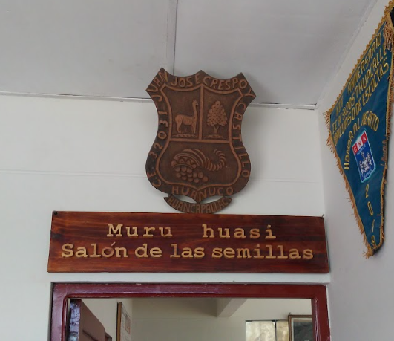
¿Cómo se han replanteado los problemas?
Reconocer que el contexto actual de crisis política nacional posiblemente conlleve a una restructuración en el sector educativo que incluya a docentes (tanto contratados como nombrados) y directores/as de las escuelas, y a las autoridades políticas educativas (UGEL, DRE, MINEDU)
La continuidad de los liderazgos por posibles cambio de directores/as de las escuelas con las que trabajamos esta en riesgo.
La continuidad de los docentes (tanto contratados como nombrados) también está en riesgo.
Incertidumbre sobre el futuro desempeño de las autoridades políticas locales que apoyan a las escuelas, debido a las elecciones municipales y regionales (Octubre), también resultado de la crisis política nacional.

Slide 8
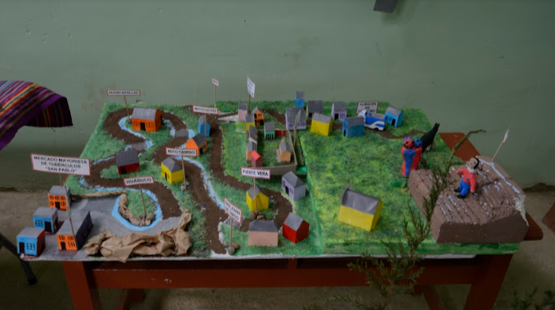
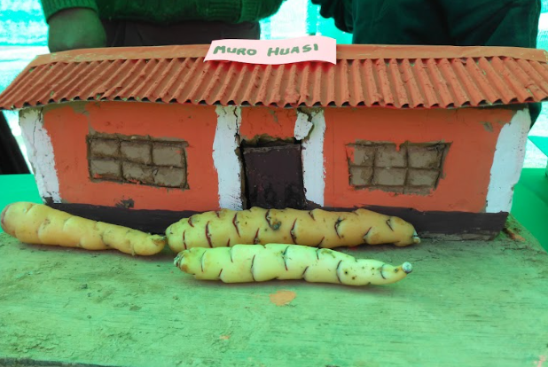
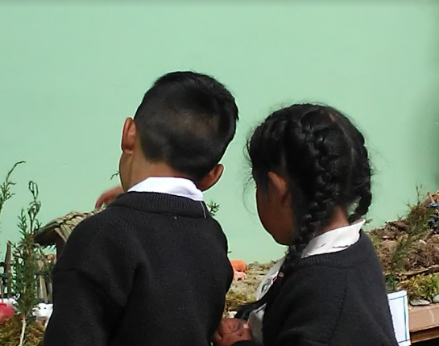
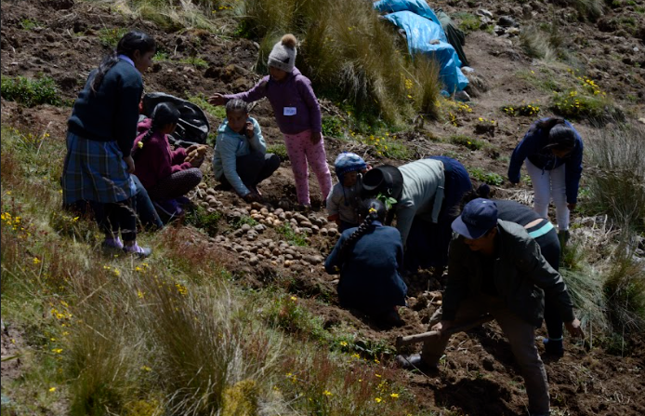
¿Qué hemos aprendido de los cambios institucionales que fomentan la AE y la investigación AE?
El docente necesita que las innovaciones educativas que incluyen temáticas sobre agricultura andina pasen por procesos formales de reconocimiento dentro de las instancias educativas, los cuales están claramente establecidos.
Es claro el prestigio que posee la escuela en convocar a las padres y madres de familia para participar en las actividades del proyecto.
Se pueden iniciar cambios desde las bases del sistema educativo, es decir, movilizando a los docentes y APAFAS en la búsqueda de un objetivo común, en este caso, abordar los conocimientos locales sobre agricultura andina en el currículo escolar
Para generar los cambios se requiere de un proceso largo y continuo de trabajo en las zonas de estudio y con los actores identificados
Hace falta aun promover cambios en las relaciones de poder tanto entre las escuelas con respecto con las autoridades políticas educativas a los diferentes niveles, así como con las APAFAS y comunidades locales para generar cambios profundos y sostenibles en el tiempo.
Debe existir un proceso de apropiación por parte de los docentes no solo de la temática si no también la reflexión alrededor de una propuesta de tipo intercultural sobre la agricultura andina como la que estamos generando.

Slide 9
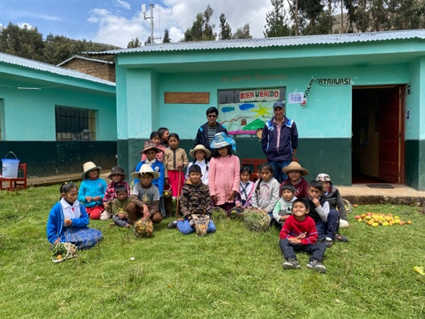
MUCHAS GRACIAS

